Slide 1
공학 프로젝트 기획
번역기 성능 향상
자모 단위 변환 & 높임말, 낮춤말 변환
허재무, 김주환, 김정희 2022.2.24(목)

Slide 2
train 현황

Slide 3
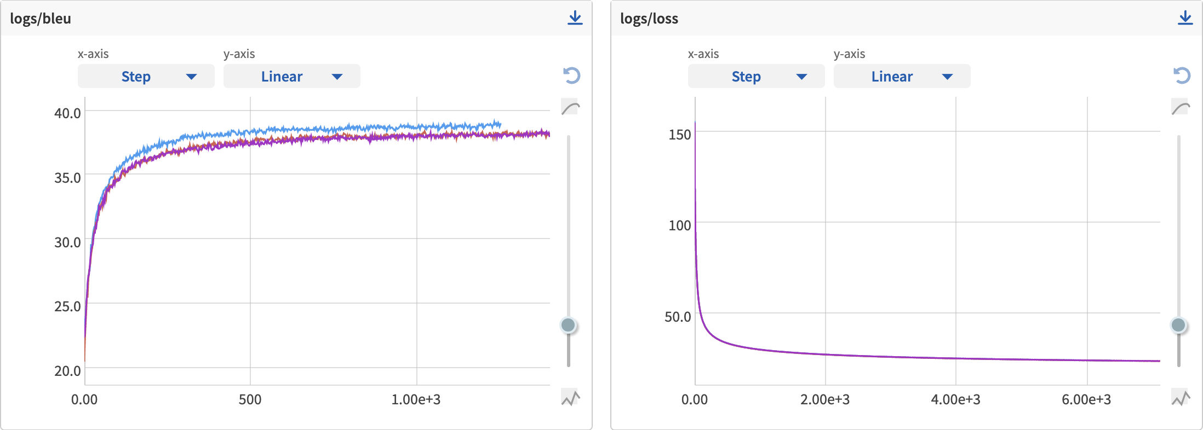
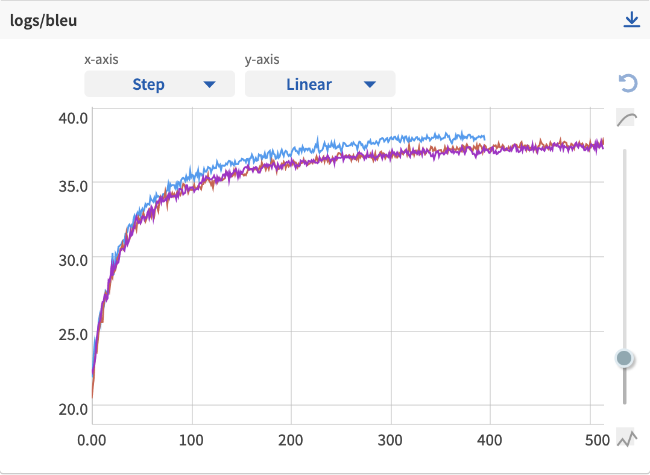
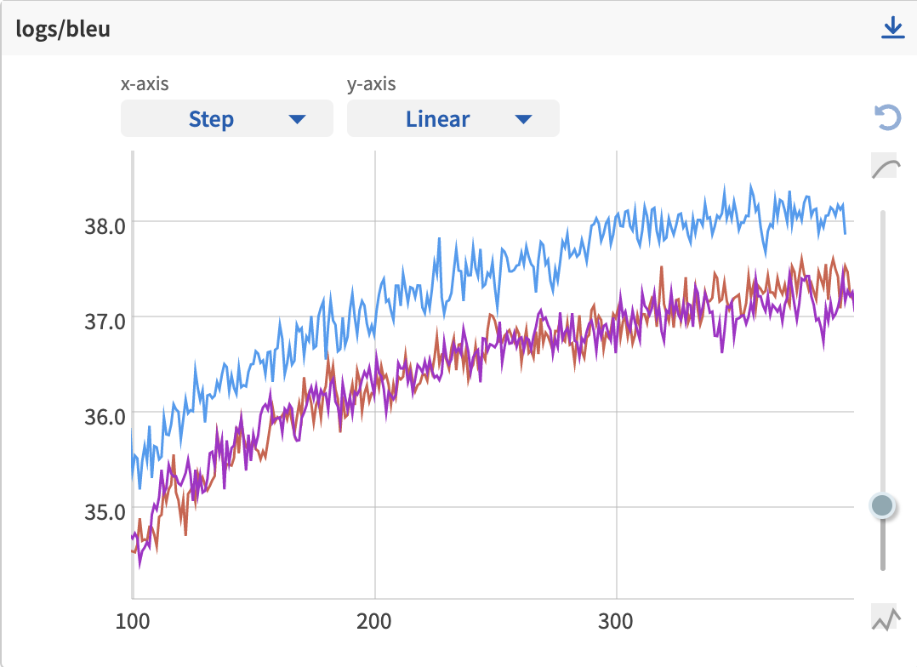
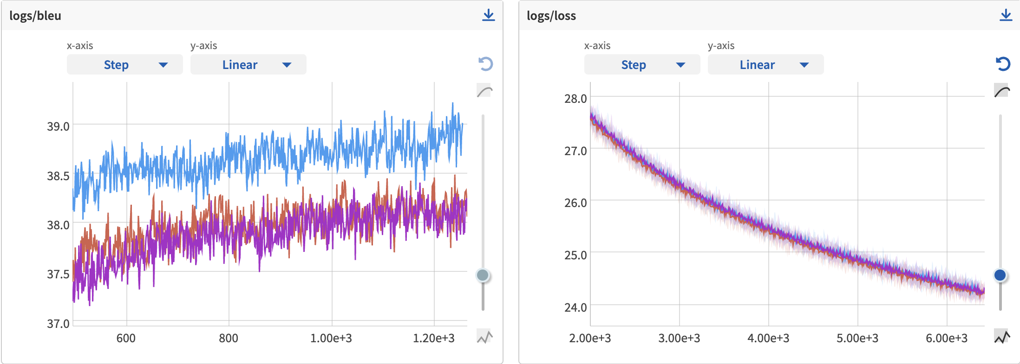
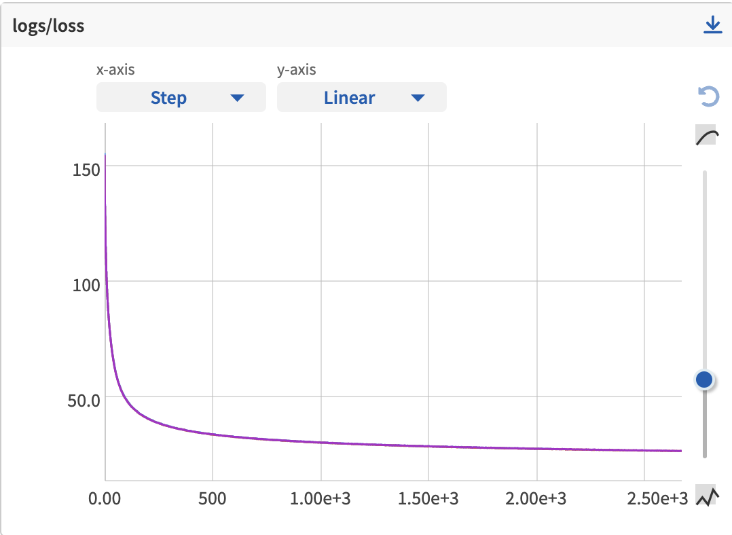
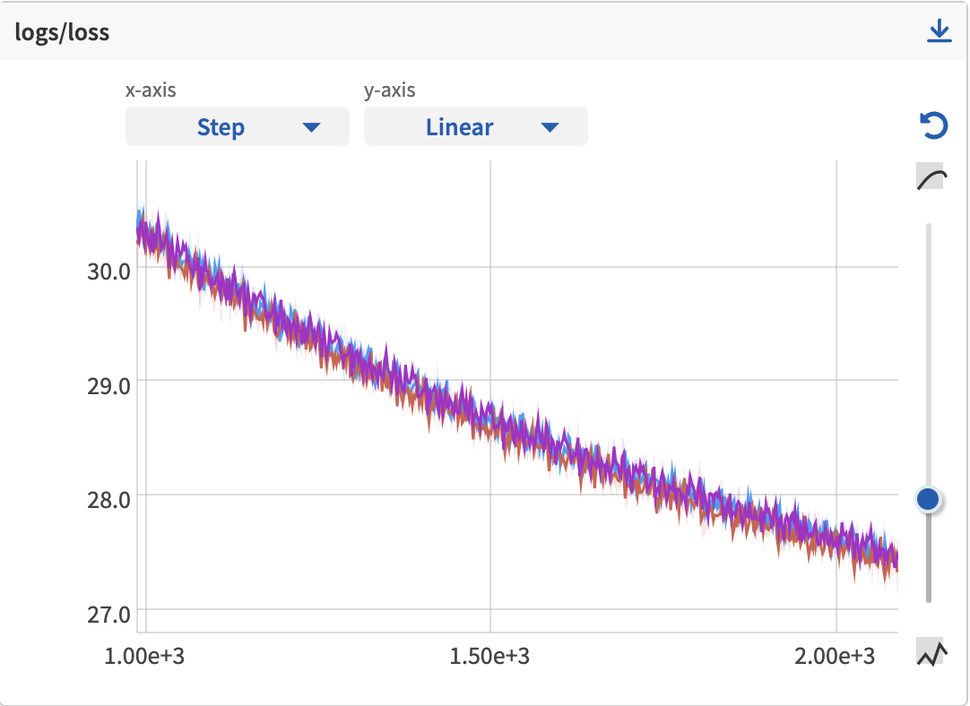
train 현황
한 -> 영
보라 - kr2en
주황 - mecab2en
파랑 - jamo2en

Slide 4
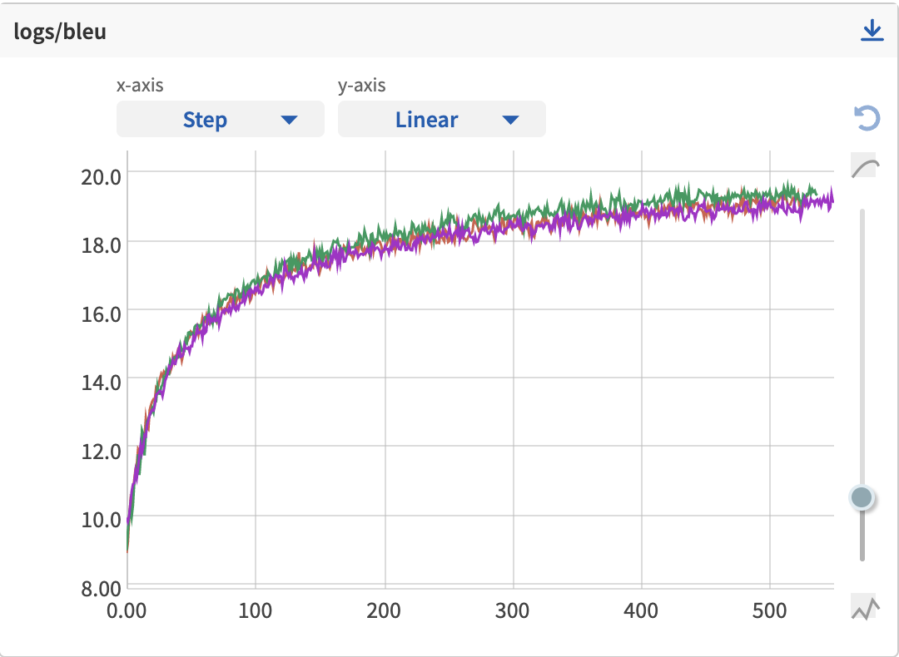
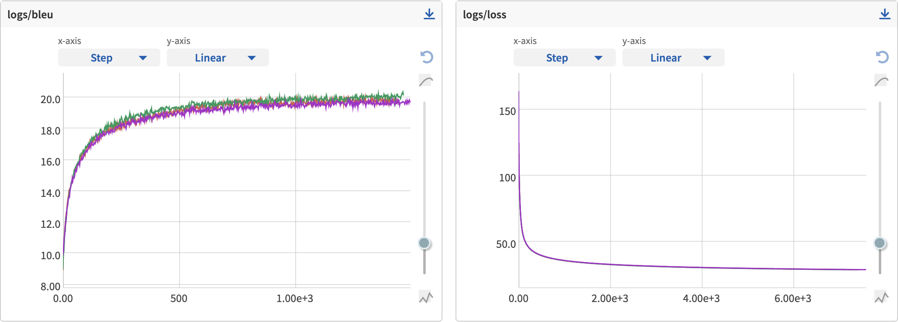
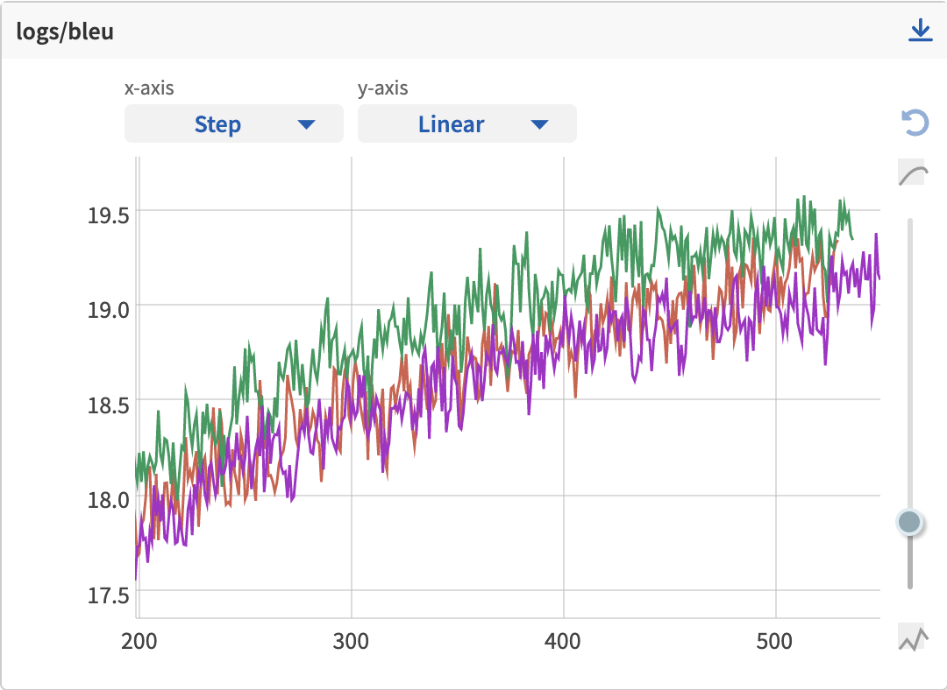
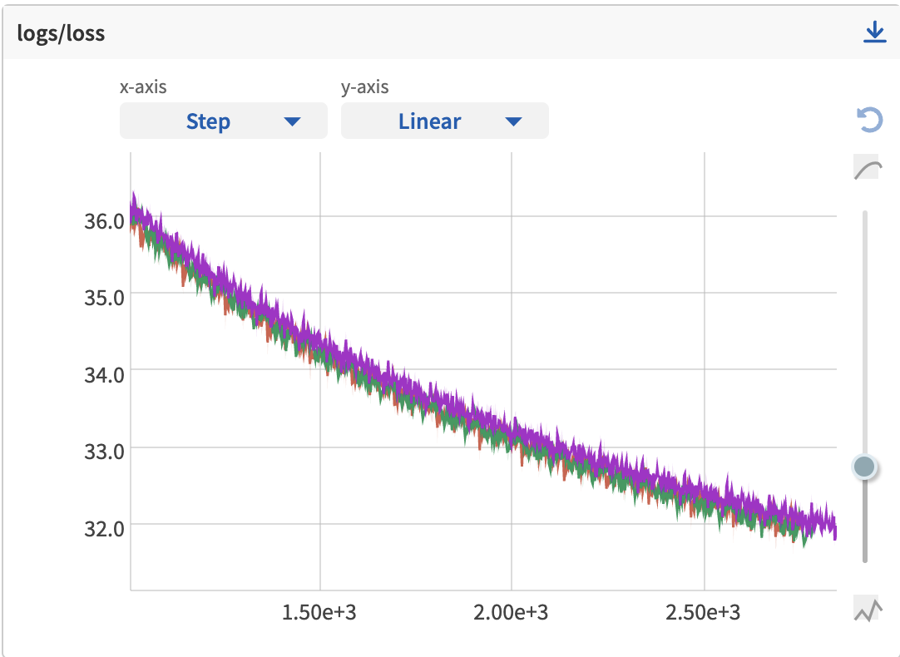
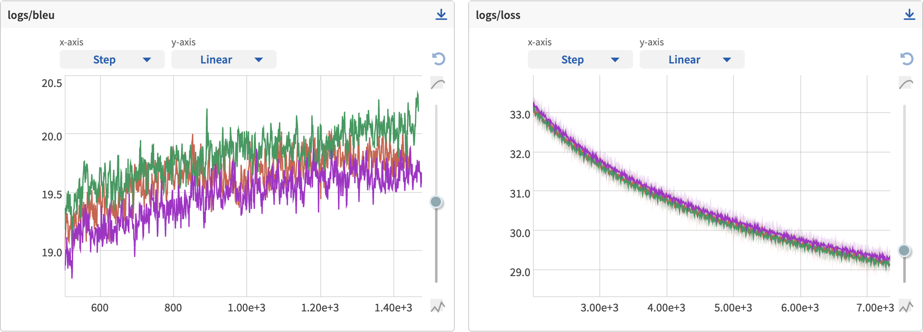
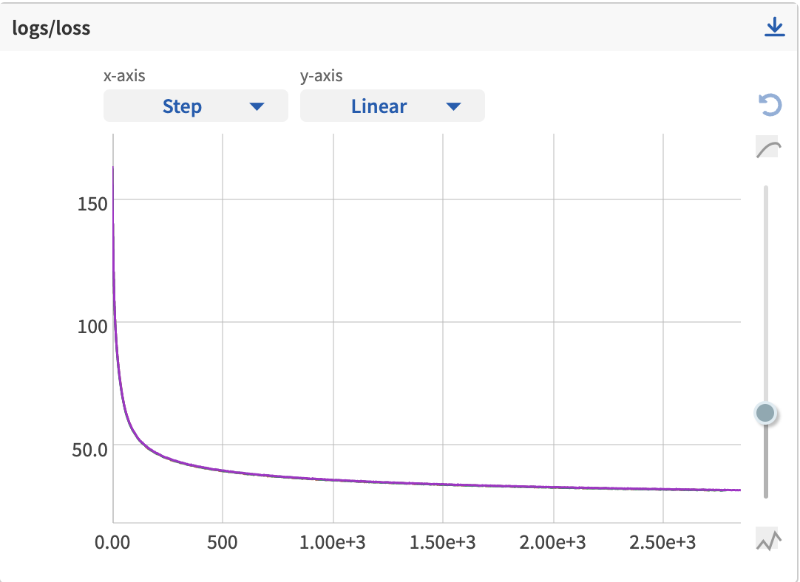
train 현황
영 -> 한
보라 - kr2en
초록 - khaiii2en
주황 - mecab2en

Slide 5
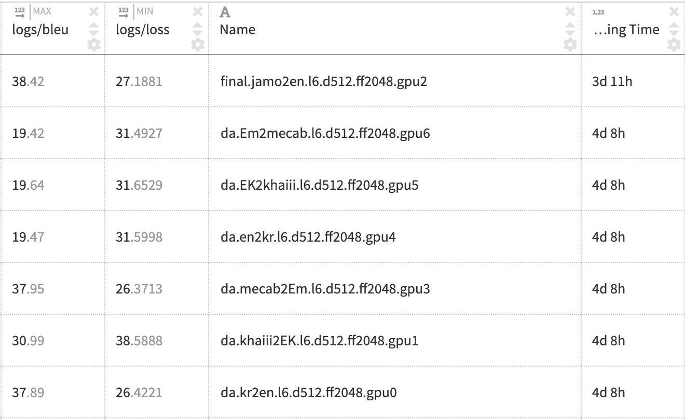
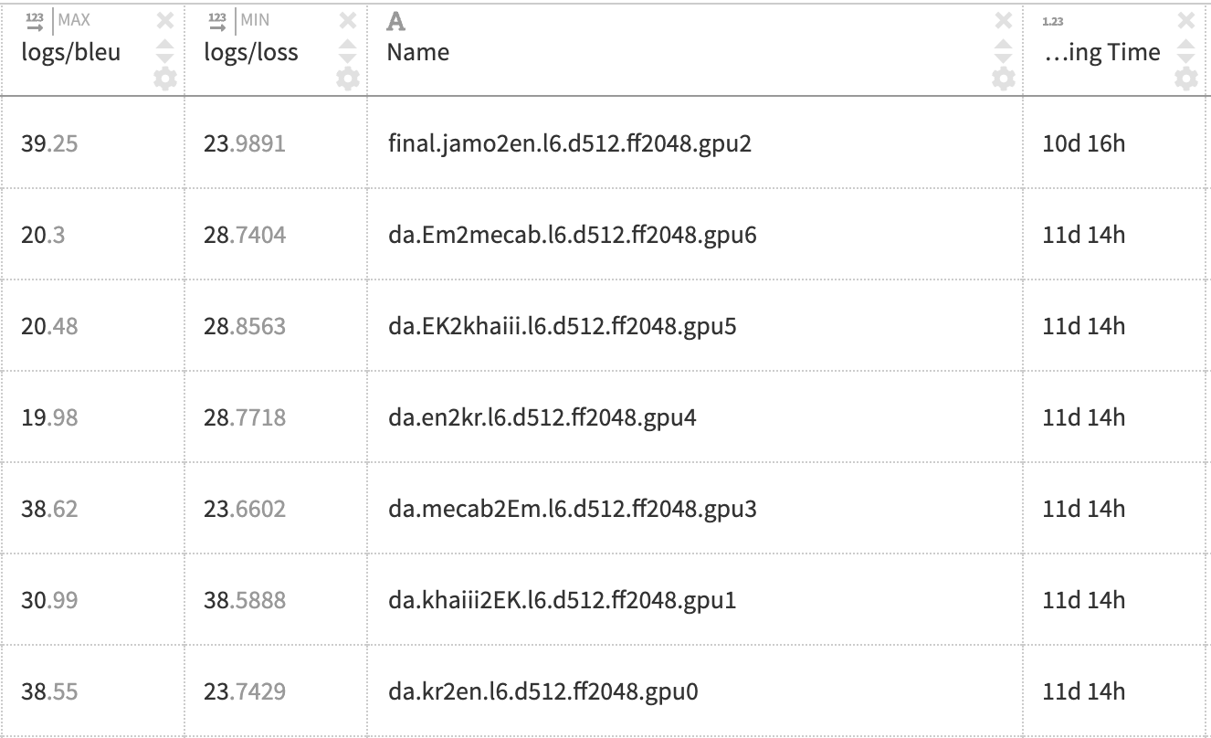
train 현황
bleu(max) & loss(min)
38.46

